Slide 1
DİABETES MELLİTUS
İnsülin hormonunun yetersizliğinde ortaya çıkar.
Hiperglisemi vardır.

Slide 2
AÇLIK KAN ŞEKERİ:
Açlık kan şekeri; 80-120 mg/dl
150 mg/dl’nin üzerindeyse cerrahi müdahale yapılmaz.

Slide 3
DİABETİN KOMPLİKASYONLARI:
Damar komplikasyonları
Oftalmik komp.
Böbrek komp.
Sinir sistemi komp.
Deri komp.

Slide 4
DİABETİN ORAL KOMPLİKASYONLARI:
Ağız kuruluğu,tükürükte azalma
Periodontal hastalık,diş çürüğü
Nefeste aseton kokusu
Alveol kemiğinde rezorbsiyon
Ağız yaraları, sekonder gangren
Enfeksiyona direnç azalır
Yara iyileşmesi gecikir.

Slide 5
HİPERGLİSEMİK KOMA
Yavaş gelişir
Ağır, dehidratasyon, kuru cilt,derin ve sık solunum
Nefeste aseton kokusu
Taşikardi,ateş, yüz sıcak
Hipotansiyon
Şuur bulanıklığı, koma
HİPOGLİSEMİK KOMA
Çok hızlı gelişir
Cilt nemli, solunum yüzeyel
Anoksi,beyin ödemi
Sinirlilik,açlık,çarpıntı titreme,başağrısı,şuur bulanıklığı,konfüzyon
Konvülziyon,paralizi, koma

Slide 6
DİABETLİ HASTALARDA:
Kan şeker düzeyine baktırılır.
Hasta mutlaka tok ve insülinini almış olmalıdır.
Adrenalinsiz lokal anestezik kullanılır
Yemekten veya insülinden sonraki 2 saat içinde, özellikle de sabah saatlerinde müdahale yapılır.
Kontrolsüz diabette profilaktik antibiyotik kullandırılır.
Aspirin kullanılmamalıdır.

Slide 7
KALP HASTALIĞI
Konsültasyon yapılır.
Vazokonstriktörsüz lokal anestezik kullanılır.
Sakin ortamda müdahale edilir.
Gereken durumlarda ( konjenital hastalıklar, kapakçık hastalıkları, subakut bakteriyel endokardit riski olan durumlar) antibiyotik profilaksisi yapılır.
By-pass operasyonu geçirenlerde ilk 6 ay diş çekimi istenmez, gerekliyse antibiyotik profilaksisi altında yapılır. 6 aydan sonra profilaksiye gerek yoktur.

Slide 8
STEROİD KULLANIMI:
Stres durumunda glukokortikoid kullanımı artar.
Enfeksiyon, travma,aşırı yorgunluk, ilacın kesilmesi durumlarında kriz gelişebilir.

Slide 9
STEROİD KRİZİ:
Ateş
Bulantı, kusma
Hipotansiyon
Karın ağrısı
Uyuşukluk
Dehidratasyon
Şok

Slide 10
STEROİD KULLANIYORSA:
Son BİR yıl içinde BİR aydan fazla steroid kullandıysa Adrenal Kortekste atrofi olmuştur.
Strese tahammülü azalmıştır.
Yara iyileşmesi gecikir.
Enfeksiyona meyil artar.
Kanama eğilimi artar.

Slide 11
Steroid dozu operasyon öncesinde İKİ katına çıkartılmalıdır ( oral; 1 gün önce, parenteral; 1-2 saat önce)
Sakin ortamda ve aseptik çalışılmalıdır
Aspirin veya nonsteroid antienflamatuarlar verilmez, peptik ülser yapar.
Antibiotik verilmelidir.

Slide 12
HİPERTANSİYON
Normalde 80/120 mmHg dır.
Diastolik 100
Sistolik 150 mmHg nın üzerindeyse cerrahi müdahale YAPILMAZ.

Slide 13
SENKOP
Açlık
Korku
Uykusuzluk
Beynin çok kısa süre kansız kalışıdır.
Hasta trandelenburga getirilir.

Slide 14
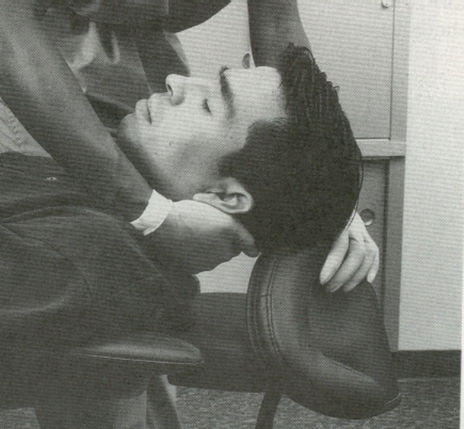
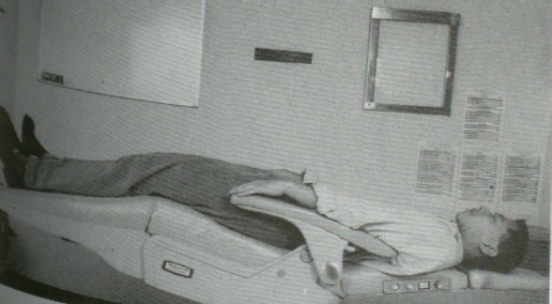

Slide 15
RADYOTERAPİ
Damarlar tıkanır, bölgenin kanlanması bozulur, böylece dokunun beslenmesi bozulur.
Kemikte travmayla birlikte osteonekroz ve radyasyon osteomyeliti gelişebilir.
Tükrük bezleri etkilenir, ağız kuruluğu olur
Çürük ve periodontitis insidansı artar.

Slide 16
RADYOTERAPİ
Baş,boyun, çeneler bölgesinde 5000 rad ve üzeri dozda radyoterapi görmüş hastalarda çok uzun yıllar sonra bile (ÖMÜR BOYU) aynı önlemler alınır.

Slide 17
RADYOTERAPİ GÖRECEK HASTALAR
Radyoterapiye başlamadan önce tüm çürük dişler, kök artıkları, şüpheli lezyonlar temizlenir.
Komplikasyonlu olabilecek diş çekimi AÇIK ÇEKİM olarak yapılır.

Slide 18
RADYOTERAPİ GÖRMÜŞ HASTALAR
5000 rad’ın üzerinde aldıysa mutlaka profilaktik antibiyotik kullanılmalıdır.
Mümkünse ilk altı ay müdahaleden kaçınmalıdır. İlk iki sene kritiktir.
Baş, boyun bölgesinden radyoterapi görenlerde çok uzun yıllar geçse bile (ömür boyu) mutlaka profilaktik antibiyotik kullanılmalıdır. Postoperatif olarak da devam edilmelidir.
Aseptik ve Atravmatik çalışılmalı, bir defada çok sayıda diş çekilmemelidir.
Ağız hijyeni çok iyi sağlanmalıdır.

Slide 19
KEMOTERAPİ
Kemoterapi gören hastalarda immün sistemin direnci zayıflamıştır.
Kemoterapiye başlamadan önce gerekli işlemler, çekimler yapılır.
Diş çekimi gerekirse kemoterapiden sonra remisyon döneminde ve antibiyotik baskısı altında yapılır.

Slide 20
DİALİZ HASTALARINDA
Doktoruyla konsültasyon yapılmalı
Son dializinde kan sulandırıcı olarak Heparin kullanılmalıdır
Dializden 24 saat sonra diş çekimi yapılmalı
Antibiyotik profilaksisi altında yapılmalı
Eritromisin, Amoksisilin, Ampisilin kullanılabilir
Atravmatik ve aseptik çalışılmalı
Hepatit, AİDS geçişi olabileceği unutulmamalıdır.

Slide 21
KARACİĞER HASTALARINDA
Pıhtılaşma ve kanama problemi olabileceği göz önüne alınmalı
Antibiyotik olarak penisilin gurubu verilebilir
Eritromisin, sülfonamid kontrendikedir.
Hepatit aktif dönemde müdahale edilmemelidir.

Slide 22
HAMİLELERDE
Eritromisin, Rovamisin, Sefalosporin, Penisilin, Parasetamol verilebilir
2. Trimester en uygun dönemdir.
Emzirenlerde Eritromisin uygundur.

Slide 23
ANTİBİYOTİK PROFİLAKSİSİ
Önceden enfektif endokardit geçirenlerde
Konjenital veya romatizmal kalp hastalarında
Kalp kapakçığı defekti veya protezi taşıyanda
Böbrek yetmezliği olan ve dialize girenlerde
Transplante organ taşıyanlarda
Kontrol altına alınamayan diabeti olanlarda
Baş-boyun radyoterapisi görenlerde
İmmün depresif ilaçlar (kortizon vs...) kullanan ve kemoterapi görenlerde
Son 6 ay içinde by-pass operasyonu geçirenlerde

Slide 24
ANTİBİYOTİK PROFİLAKSİSİNDE İLAVE DOZ
Operasyon çok uzun sürdüyse
Kanama çok fazla olduysa

Slide 25
ANTİKOAGÜLAN KULLANIMI
Aspirin, Heparin, Coumadin, Clexane, Plavix…..
INR ölçümü istenir. Protrombin zamanının standardize edilmiş değeridir.
Doktoruyla konsültasyona gidilir.
Değeri 1-2 arası normaldir, 2 - 4 arası kabul edilebilir.
4’ün altında ise ilacı kesmeden diş çekilebilir.
4’ün üstündeyse ilaca mutlaka ara verilir.
Coumadin çekimden 3 gün önce, Aspirin 7 gün önce kesilir.
Tüm lokal hemostatik önlemler alınır.

Slide 26
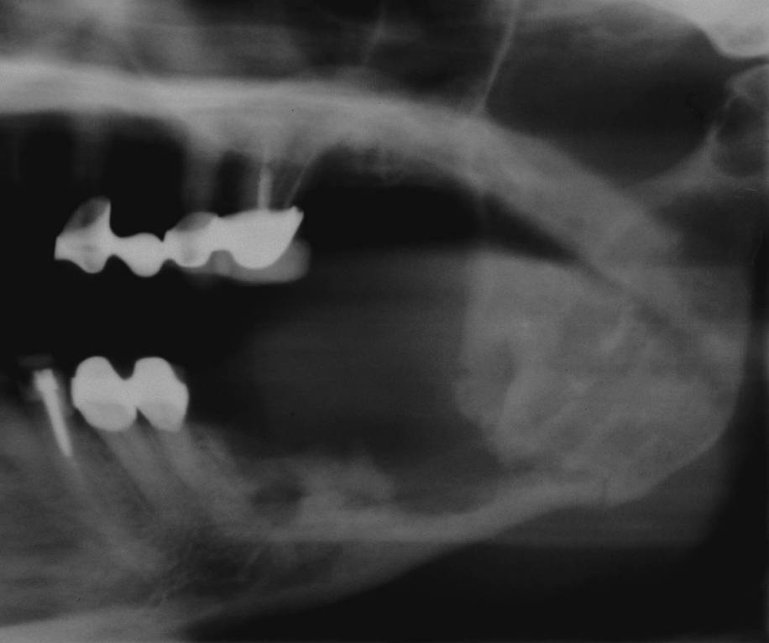
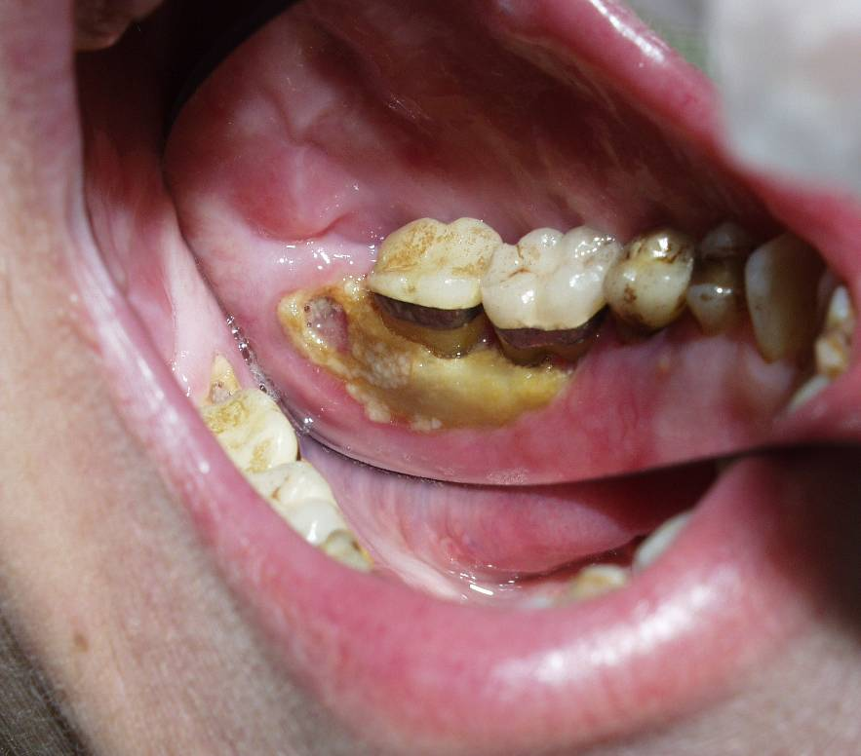
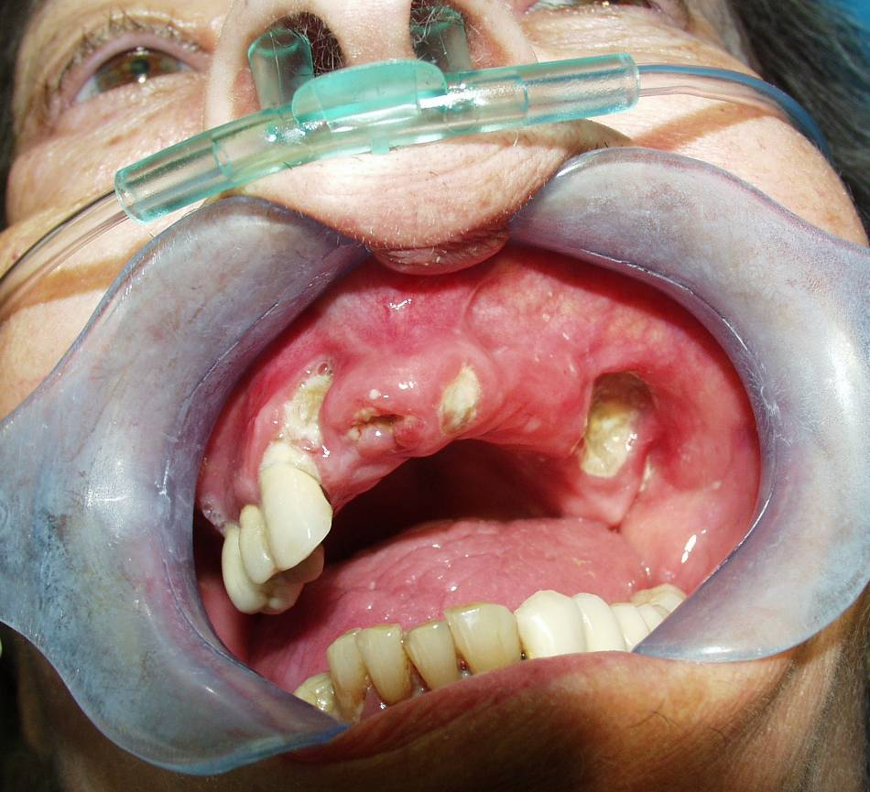
BİFOSFONAT KULLANIMI ve BRONJ
Zoledronat
Aledronat
Fasomax

Slide 27
BİFOSFONAT KULLANIMI
MRONJ’un diğer iyileşme gecikmelerinden farkını anlamak için AAOMS tarafından aşağıdaki tanımlama hazırlanmıştır ;
“ Hastaların belirtilen 3 karakteristik bulguyu da bir arada taşımaları durumunda MRONJ ile karşı karşıya olunduğu düşünülmelidir.”
1)Bitmiş veya halen devam etmekte olan antirezorptif ya da Antianjiyojenik ilaç tedavisinin bulunması
2) Maksillofasiyal bölgede ortaya çıkan ve 8 haftadan daha uzun süredir henüz iyileşmemiş ekpoze kemik dokusu varlığı
3) Çenelerde daha önceden geçirilmiş Radioterapi varlığının olmaması

Slide 28
BİFOSFONAT KULLANIMI
Tedavinin süresi
Uzun süreli kullanım: Yüksek risk
*Kullanım yolu
İV kullanım> oral kullanım
Kullanılan BP’ ın gücü
En potent Zolendronat

Slide 29
BİFOSFONAT KULLANIMI
Ayrıntılı bir oral muayene yapılmalı
Diş çekimleri tamamlanmalı
İnvaziv dental işlemler bitirilmeli
Optimal periodontal hijyen sağlanmş olmalı
RT’deki gibi çekim yerlerinin iyileşmesi için 14-21 gün beklenmeli ;
Tam-parsiyel protezlerde özellikle lingual sırt bölgesi kontrol edilmeli ;
Oral hijyen eğitimi ve rutin kontrol gerekliliği aktarılmalıdır

Slide 30
BİFOSFONAT KULLANIMI
IV kullanımda kesinlikle implant yapılmamalıdır.
Oral kullanımda ilacı bırakmanın üzerinden en az 2 yıl geçmeden implant yapılmamalıdır. Halen kullanıyorsa yapılmamalıdır.
İlacın kemik tutulumu 10 yıl sürmektedir.
Diş çekimi profilaktik antibiyotik baskısı altında ve sonrasında da 10 gün antibiyotik baskısı altında ve maksimum hijyen şartları sağlanarak yapılmalıdır.

Slide 31
VAZOKONSTRİKTÖRSÜZ LOKAL ANESTEZİK
Hipertansiyon
Diabet
Guatr
Allerji
Kalp hastalığı

Slide 32
KIRIĞIN TEDAVİSİ
Acil müdahale
Tedavi planlaması
İlerdeki komplikasyonların önlenmesi

Slide 33
AYIRICI TANI:
KONDİL KIRIĞI:
Unilateralse; o tarafta açık kapanış
Bilateralse; retrüzyon ve ön açık kapanış vardır.
TME DİSLOKASYONU:
Unilateralse; çene ucu sağlam tarafa deviye ve disloke tarafta açık kapanış
Bilateralse; protrüzyon ve ön açık kapanış

Slide 34
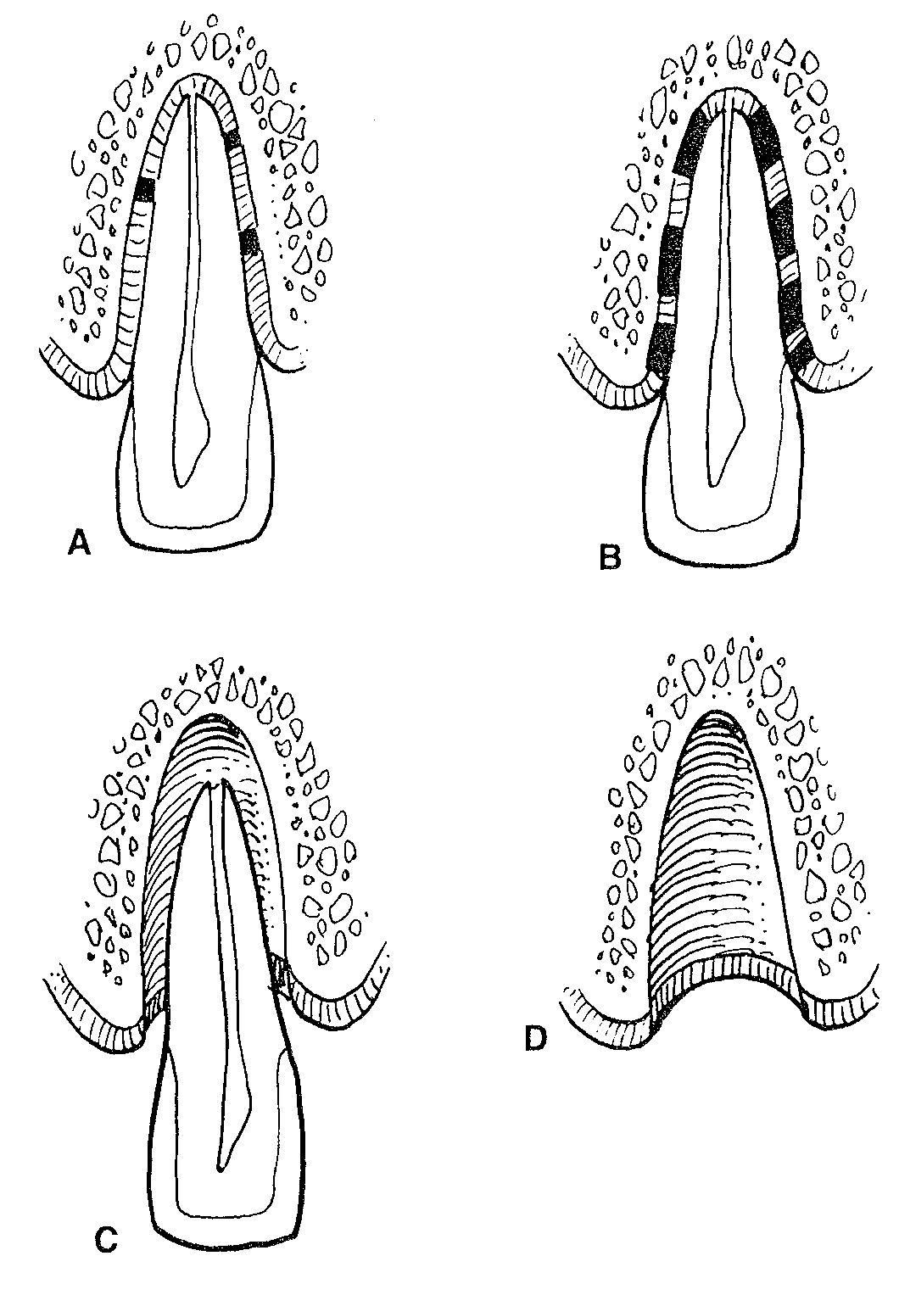
DİŞİN LÜKSASYONU:
Metal ark bağlar
Sekiz ligatür
Akrilik splint
Kompozit splint
Ortodontik braketler

Slide 35
ALVEOL KIRIĞI:
Dört hafta splintleme
Ufak çocukta 2 hafta splintleme

Slide 36
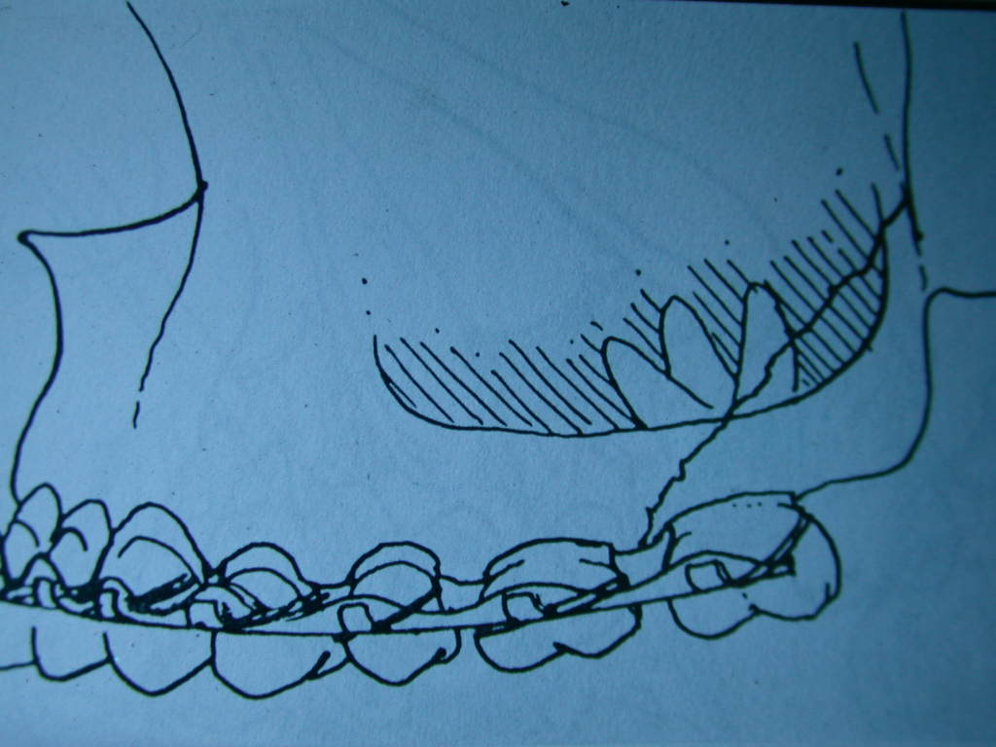
TÜBER KIRIĞI
Diş çekimi sırasında aşırı kuvvet uygulama
Dişin ankiloze olması
Kemik yapının zayıflığı sebebiyle meydana gelebilir.

Slide 37
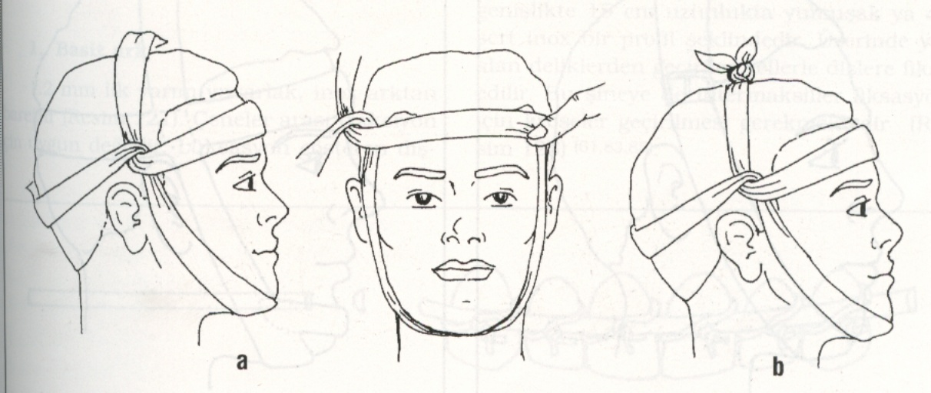
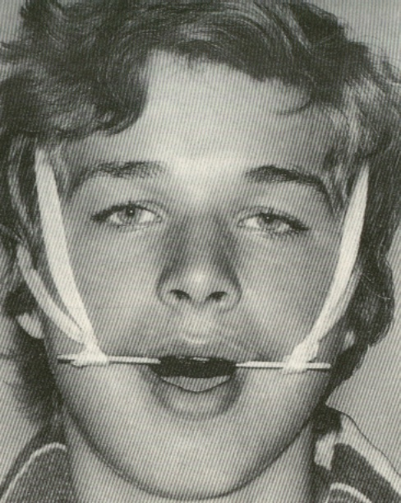

Slide 38
ÇENE KIRIĞINDA:
Şineyle bağlama
Akrilik plak + Circumferencial ligatür
Miniplak

Slide 39
ÇOCUKTA KIRIK ;
Kemiğin regenerasyon ve iyileşme kapasitesi çok hızlıdır.

Slide 40
Çeneler diş germlerini içerir.

Slide 41
Çene fonksiyonlarının mandibulanın büyümesinde rolü vardır.

Slide 42
Kondilde büyüme merkezi bulunmaktadır.

Slide 43
ÇOCUKTA KONDİL KIRIĞI:
Konservatif tedavi tercih edilir.
Tedaviye erken başlanmalıdır.
İMMOBİLİZASYON:
10 yaşın altında; 7-10 gün
10-17 yaş; 2-3 hafta
Yetişkinde; 3-4 hafta
Çift taraflıda; 6 hafta

Slide 44
KANAMANIN LOKAL NEDENLERİ
Çekim yerindeki enfeksiyon
Travmatik çalışma
Arter ya da venin açılması
Çekim yerinde sivri kemik spiküllerinin kalması
Maksiller sinüsün açılması
Kemik kırıldıysa
Hasta pıhtıyı emip oynattıysa

Slide 45
KANAMANIN GENEL NEDENLERİ:
Hipertansiyon
Diabet
Karaciğer ve böbrek hastalıkları
Kortikosteroid kullanımı
Antikoagülan kullanımı
Kan hastalıkları

Slide 46
Dental kanama kontrolü:
Sistemik anamnez, hikaye, klinik muayene
Hipertansiyon
Diabet
Karaciğer ve böbrek hastalıkları
Kortikosteroid kullanımı
Ağız kanserleri
Epulis, gingivit, stomatit
Antikoagülan kullanımı

Slide 47
Dental kanama kontrolü:
Vazokonstrüktörsüz lokal anestezi ile kanamanın kaynağının bulunması
Kavitede kirli pıhtı varsa temizlenmesi
Kavite içine sıkı tamponman
Yumuşak dokuların dikilmesi, damarın bağlanması veya koterizasyon
Kemik mumu
Hemostatik ajanların kullanımı

Slide 48
Kanama kemikten geliyorsa, kekik mumu kullanılır veya kemik künt bir el aleti ile ezilir; tampone edilip beklenir.
Kanama durmuyorsa sokete lokal hemostatik tıkaçlar (surgicel, spongel, spongostan, fibrin yapıştırıcı; Tissucol, Bioglue) uygulanır.

Slide 49
Yumuşak dokudan geliyorsa; yırtık dokular dikilir, damar bağlanır veya koterizasyon yapılır.

Slide 50
Kaviteye tampon dikilir. (24-48 saat sonra çıkartılmalıdır.) Maximum 72 saat.
Antibiyotik verilir.
Gerekirse kan veya kan ürünleri verilir.

Slide 51
AKUT SİNÜS AÇIKLIKLARININ SEBEPLERİ
Kökü sinüsün içinde olan bir diş çekilirken
Diş kökü sinüse yakın veya içinde olan bir dişin kırılan kökü çıkartılırken
Diş çekilirken dişle ankilotik bir yapı almış olan sinüs duvarının dişle birlikte gelmesiyle

Slide 52
Akut Maksiller sinüs açıklığı nasıl anlaşılır?
İçilen su, veya verilen serum fizyolojik burundan gelir.
Burun kapatılıp hava verilmesi söylendiğinde çekim yerinden köpük gelir.
Ucu künt bir gümüş sonda perforasyon yerinden sinüse doğru ilerler.

Slide 53
AKUT SİNÜS AÇIKLIKLARI
Açıklık 1-2 mm kadar ve sinüse itilmiş bir kök parçası yoksa; açıklığın doğal kan pıhtısı ile kapanması yoluna gidilir.
Çekim kavitesi parmak basıncıyla kanlandırılır.

Slide 54
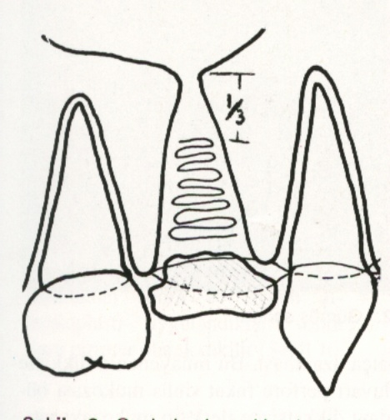
AKUT SİNÜS AÇIKLIKLARI
Çekim kavitesine tabanından 1/3 kısmı pıhtı oluşumu için boş kalacak şekilde gazlı bez yerleştirilir.
Bunun üzerine yerleştirilen ikinci bir gazlı bez komşu dişlere veya mukozaya sabitlenir.

Slide 55
AKUT SİNÜS AÇIKLIKLARI
Sinüse kaçan kök parçası küçükse ve enfekte değilse; sinüse serum fizyolojik sıkılarak, ince bir aspiratörle kök alınmaya çalışılır.
Kök çıkartılamazsa bırakılır ve,
Aynı yöntemle çekim boşluğuna tampon uygulanarak sinüs kapatılır.

Slide 56
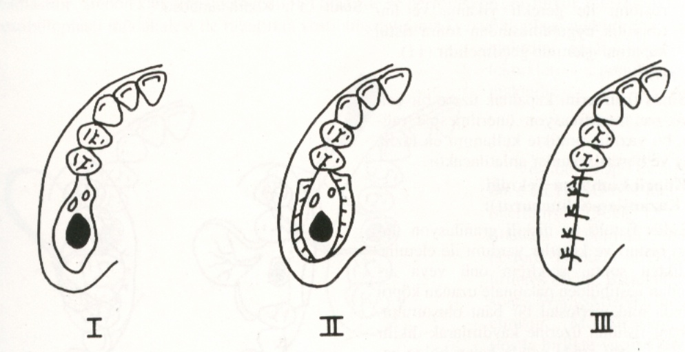
AKUT SİNÜS AÇIKLIKLARI
Oro-antral açıklık 2 mm’den büyükse; basit yaklaştırma tekniği ile kapatılır.

Slide 57
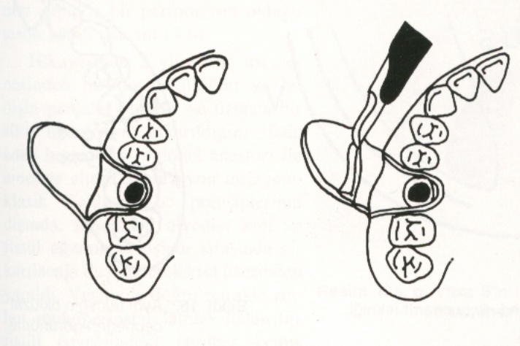
AKUT SİNÜS AÇIKLIKLARI
Açıklığın büyük olduğu durumlarda flep kaydırma işlemi yapılarak kapatılır.

Slide 58
AKUT SİNÜS AÇIKLIKLARI
Sinüse kaçırılan kök parçası büyükse ve enfekte ise; daha sonra Caldwell-luc operasyonu ile çıkartılır.

Slide 59
Sinüs kapama işleminden sonra:
Hastaya antibiyotik verilmelidir.
Yerleştirilen tampon en fazla 48 saat sonra çıkartılmalıdır.
Hastanın bir hafta sümkürmemesi, rahat hapşırması söylenir.
Antiseptik solüsyonlar önerilir ve ağız hijyeni sağlanır.
Nazal solunumun devamlılığı için antihistaminik verilir. (Sudafed..)

Slide 60
DİŞ VEYA KÖKLERİN LOJLARA KAÇMASI
Diş yumuşak doku ile kemik arasında palpe edilebiliyorsa yukarıya doğru ittirmeye çalışılır.
Bu şekilde çıkartılamazsa hasta çene cerrahisi departmanına gönderilmelidir.

